Slide 1
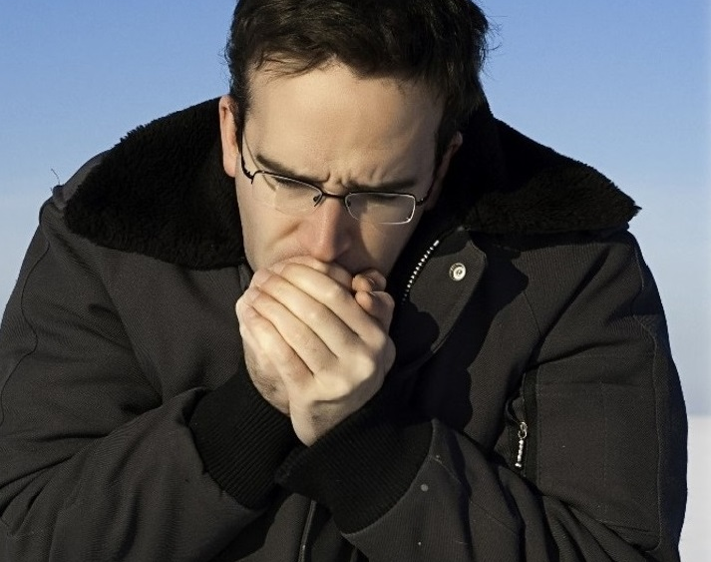
Arbeiten in Kälte

Slide 2
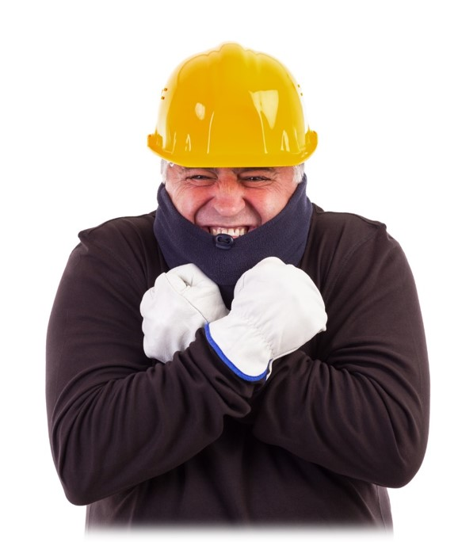
Definition von Kältearbeiten
Tätigkeiten bei klimatischen Umgebungsbedingungen mit niedrigen Temperaturen
Lufttemperatur von weniger als +15 °C (z. B. in Räumen, in denen die Temperatur technologisch bedingt so niedrig sein muss)
Vorkommen:
  Herstellung, Lagerung, Transport
  und Verkauf von Nahrungsmitteln
  Arbeiten in Kühlräumen des Gesundheitswesens
  Arbeiten im Freien
© Fotolia – 46045220

Slide 3
Kältebereiche
Kältebereich | Benennung | Lufttemperatur in °C
I | kühler Bereich | von +15 bis +10
II | leicht kalter Bereich | unter +10 bis –5
III | kalter Bereich | unter –5 bis –18
IV | sehr kalter Bereich | unter –18 bis –30
V | tiefkalter Bereich | unter –30
Kältebereiche nach DIN 33403, Teil 5

Slide 4
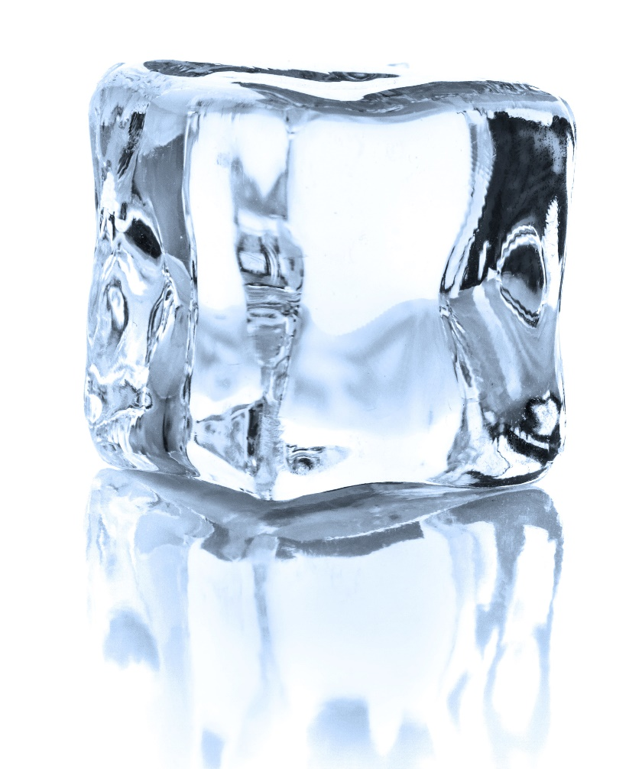
Kältewirkungen auf den menschlichen Körper
  Allgemein:
  Verschlechterung des allgemeinen Wohlbefindens, Kälteempfindungen, Beeinträchtigung von Sensibilität, Beweglichkeit und Geschicklichkeit
  Unterkühlung:
  Wärmeabgabe des Körpers > Wärmeproduktion
  Unterscheidung zwischen leichter und schwerer Unterkühlung
Erfrierung:
  schwere lokale Gewebeschädigungen durch Kälte aufgrund von andauernder
  mangelnden Durchblutung
© Fotolia - 52002049

Slide 5
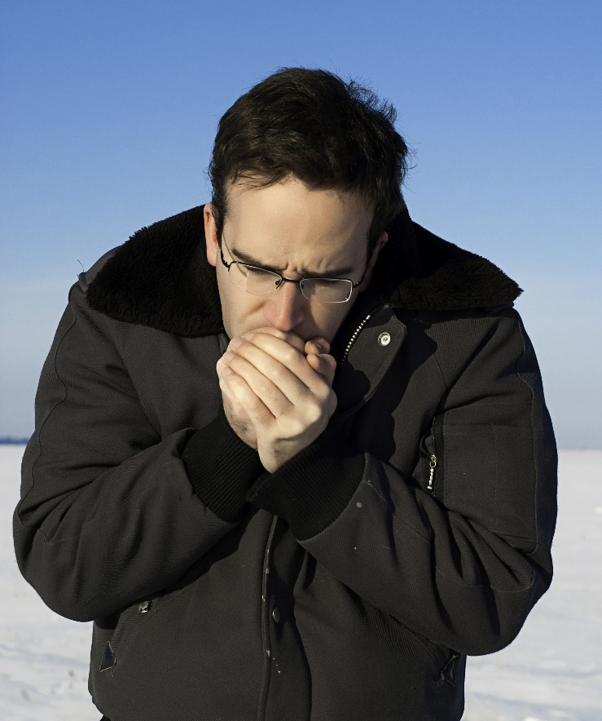
Leichte Unterkühlung
Absinken der Körperkerntemperatur auf
36 bis 34 °C
Vermehrte Wärmeproduktion
(z. B. „Kältezittern“)
Reduzierte Durchblutung besonders der Extremitäten → Verringerung der Wärmeabgabe
Steigerung der Atmung und des Kreislaufs
Betroffene bei Bewusstsein und erregt
© Fotolia - 20613603

Slide 6
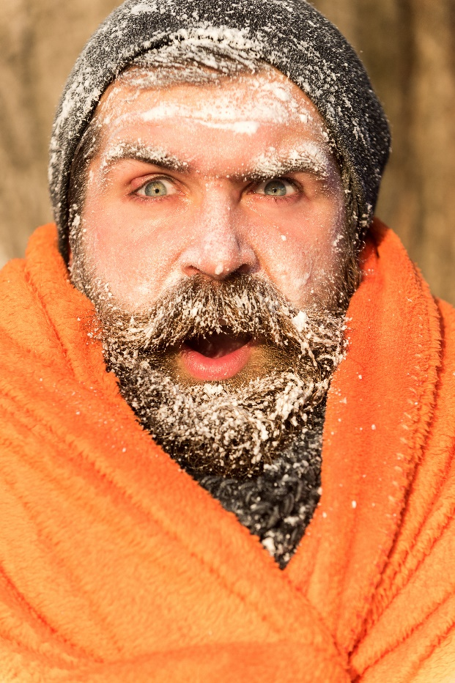
Schwere Unterkühlung: Körperreaktion
Körperkerntemperatur unter ca. 33 °C
  Bewusstseinsstörungen z. B.: Sprachstörungen, unsicherer Schritt, verminderte Denk- und Leistungsfähigkeit
Körperkerntemperatur unter ca. 30 °C
  Kältezittern eingestellt, Muskelstarre, immer weniger werdendes Schmerzempfinden, zunehmende Müdigkeit, Bewusstlosigkeit, Puls und Atmung schwach
Körperkerntemperatur unter ca. 27 °C
  Atem- und Kreislaufstillstand, ohne Behandlung tödlich
© Fotolia - 133574058

Slide 7
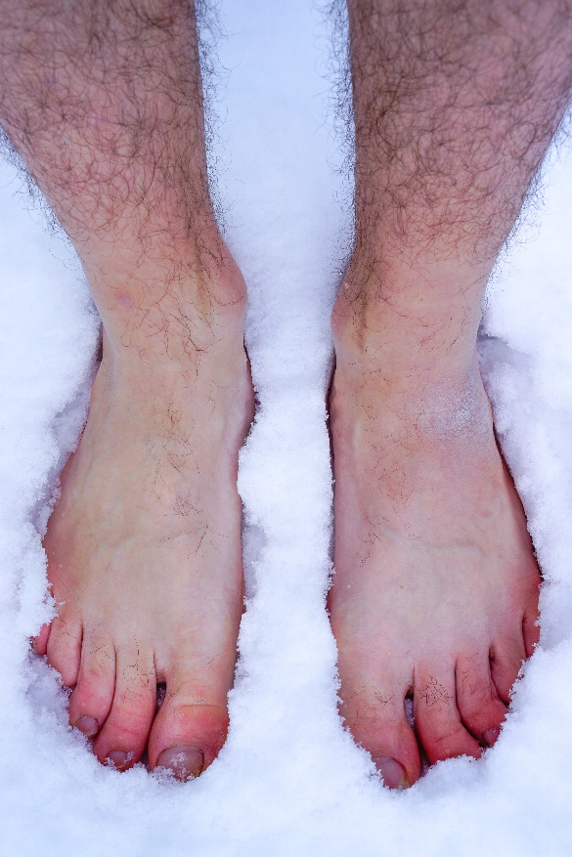
Erfrierungen
Erfrierung des 1. Grades:
blasses, etwas geschwollenes, kaltes Gewebe → ausbleibende Reaktion auf Schmerz / Taubheit
Erfrierung des 2. Grades:
Gegenregulation aufgehoben, blau-rote Farbveränderungen des Gewebes, Blasenbildung mit Infektionsgefahr → Zerstörungen im Hautgewebe
Erfrierung des 3. Grades:
oftmals harte, gefrorene Gewebeschichten, nach dem Auftauen Taubheit und starke Schwellung, später blau-schwarze Färbung → arterielle Gefäßverschlüsse, tiefe Gewebezerstörungen, Entzündungen und Geschwüre
© Fotolia - 188979119

Slide 8
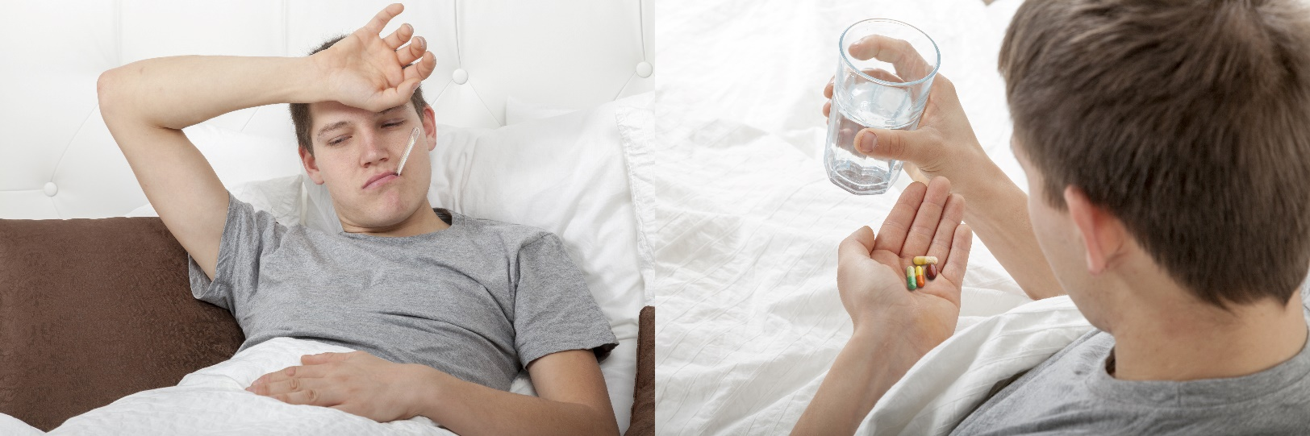
Längerfristige Wirkungen durch Kälteeinwirkung
Häufigere Beschwerden und Erkrankungen durch Kälteeinwirkung:
  Erkältungskrankheiten
  Bronchitiden
  Rheuma
  Beschwerden im Haltungs- und Bewegungsapparat
  (z. B. Rücken-, Hals-, Schulterschmerzen)
© Fotolia - 183449232

Slide 9
Mindestlufttemperaturen in Arbeitsräumen
Arbeitsschwere | Überwiegende Körperhaltung
 | Sitzen | Stehen, Gehen
leichte Hand-/Armarbeit bei ruhigem Sitzen bzw. Stehen oder Gehen | +20 °C | +19 °C
mittelschwere Hand-/Arm- oder Beinarbeit im Sitzen, Stehen oder Gehen | +19 °C | +17 °C
schwere Hand-/Arm-, Bein- und Rumpfarbeit im Stehen oder Gehen | - | +12 °C
Typische Lufttemperaturen bei der Kältearbeit
Zerlegen von Fleisch | +12 °C
Lagern von Obst und Gemüse im Kühlhaus | +5 °C
Lagern von Tiefkühlkost | –25 °C
Arbeiten in Schockgefrierbereichen | –45 °C

Slide 10
Kälteexpositions- und Aufwärmzeiten
Kältebereich | Lufttemperatur °C | Max. ununter-brochene Kälte-expositionszeit in min | Empfohlene Aufwärmzeit (gerundete Werte) in min
I | +15 > t ≥ +10 | 150 | 10
II | +10 > t ≥ –5 | 150 | 10
III | –5 > t ≥ –18 | 90 | 15
IV | –18 > t ≥ –30 | 90 | 30
V | –30 > t ≥ bis –40 | 60 | 60
 | t < –41 | 20 | 60

Slide 11
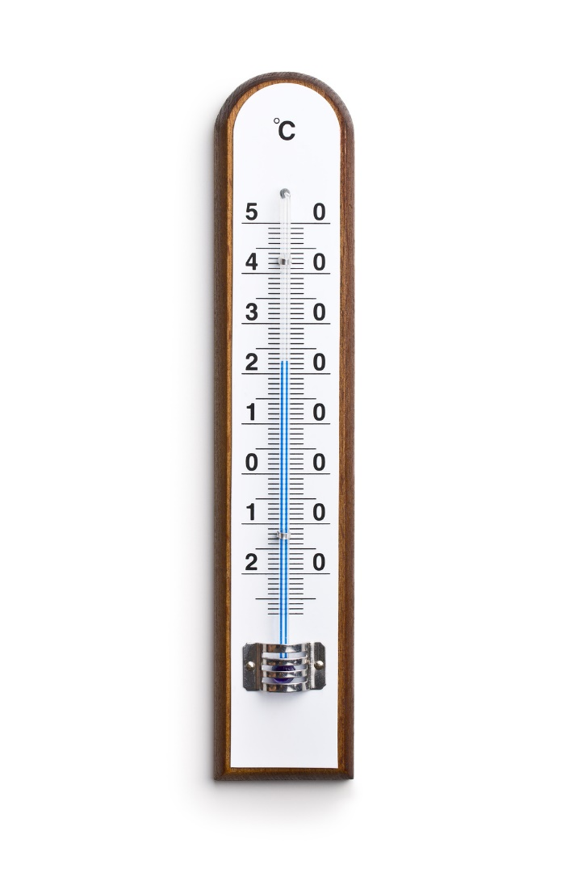
Arbeitsschutzmaßnahmen bei häufig wechselnden Klimabelastungen
Einschränkung der sich häufig wechselnden Klimabelastungen zwischen den Kältebereichen sowie zwischen Kältebereich und Außenklima,
z. B. durch
  überbaute Rampen mit möglichst klimadichtem Abschluss an Lastkraftwagen
  beheizbare Fahrerkabinen (Gabelstapler)
  Einrichtung von Zwischenlagerräumen
  Arbeitsteilung zwischen den Klimabereichen
Verwendung von Persönlicher Schutzausrüstung (PSA)
Anpassung der Bekleidung an die jeweiligen Arbeits- und Klimabedingungen
Beachten der Aufwärmzeiten
© Fotolia - 202386021

Slide 12
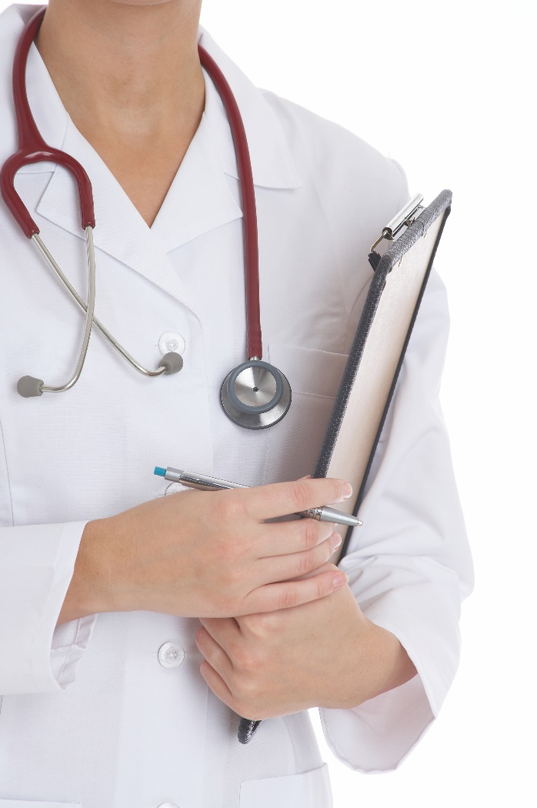
Arbeitsmedizinische Vorsorge
Untersuchungen bei Tätigkeiten mit extremer Kältebelastung (–25 °C und kälter) sind Pflicht
Die Regelung der arbeitsmedizinischen Vorsorgeuntersuchung erfolgt nach dem Grundsatz G 21
Erstuntersuchungen sind vor Aufnahme
der Tätigkeit zu veranlassen
Untersuchungsumfang:
  Urintest
  ärztliche Untersuchung
  Beratung
Nachuntersuchung abhängig vom Temperaturbereich erfolgt nach 3–12 Monaten
© Fotolia - 1330708

Slide 13
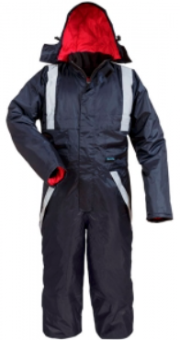

Kälteschutzbekleidung
Dazu gehören:
Kälteschutzjacken
Overalls mit integrierter beheizbarer Kapuze
Pullover, Kälteschutzwesten
Schutzhandschuhe
Kälteschutzhosen
Kälteschutzoverall
Unterwäsche
Wintermützen
Schuhe mit spezieller Kälteisolierung
Piktogramme auf der Kälteschutzkleidung immer beachten!
© Holger Kück

Slide 14
10 Tipps bei Arbeiten in Kälte
Die bereitgestellte Kälteschutzkleidung nutzen
Die Zwiebel-Methode anwenden:
Mehrere dünnere Bekleidungsschichten übereinander anziehen
Nicht zu hastig und immer durch die Nase einatmen, damit sich die Luft erwärmt, bevor sie die Lunge erreicht
Gesicht und Lippen gegen die Kälte
immer gut mit einem fetthaltigen Pflegeprodukt eincremen
Ausreichend warme und alkoholfreie Getränke zu sich nehmen
Türen von Kühl- und Gefrierräumen
erst abschließen, nachdem sichergestellt ist, dass sich
niemand mehr in den Räumen aufhält

Slide 15
10 Tipps bei Arbeiten in Kälte
Nasse Kleidung so schnell wie möglich wechseln, da sie dem Körper zusätzlich Wärme entzieht
Generell das Immunsystem stärken,
z. B. durch Spaziergänge an der frischen Luft, vitaminreiche Kost, ausreichendes Trinken, sportliche Aktivitäten
Schnelle Temperaturwechsel vermeiden; sie belasten den Kreislauf
Das Auto lüften, bevor man einsteigt, sonst wird man einem Temperaturunterschied von 60 bis 80 °C innerhalb weniger Minuten ausgesetzt.

Slide 16
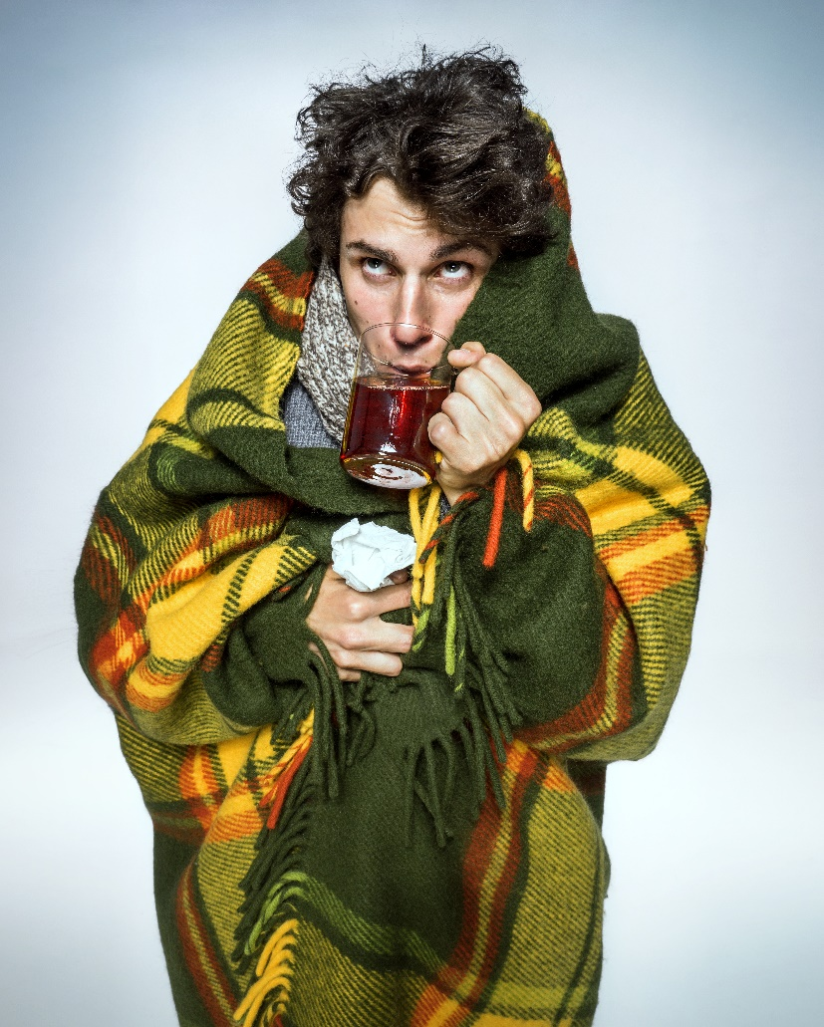
Erste Hilfe bei leichten Unterkühlungen
Weitere Auskühlung nach Möglichkeit vermeiden,
Betroffene in warme Umgebung bringen
Mithilfe von Decken und warmer Kleidung
für Wiedererwärmung sorgen
Warme, zuckerhaltige Getränke,
aber keinen Alkohol geben
Wärmeproduktion durch Eigenbewegung
der/s Betroffenen steigern
Wiedererwärmung durch Wärmepackungen, z. B. an Kopf, Nacken, Unterarmen, den Seiten des Brustkorbs und in der Leistengegend
Wenn möglich: warme Dusche
oder warmes Vollbad
© Fotolia - 97057185

Slide 17
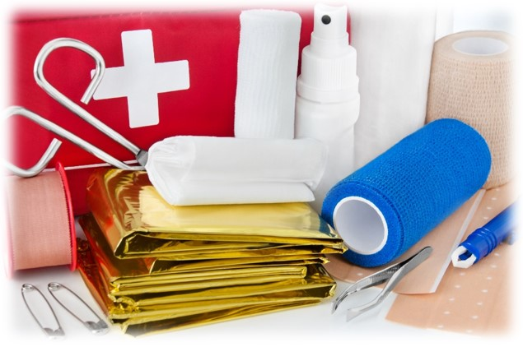
Erste Hilfe bei schweren Unterkühlungen
Vermeiden der weiteren Auskühlung
Für Wiedererwärmung sorgen – aber nicht heiß duschen / baden
Betroffenen am Einschlafen hindern
Möglichst weder bewegen noch massieren
Keine warmen Flüssigkeiten verabreichen, solange der/die Unterkühlte nicht selbstständig schlucken kann
Notruf absetzen
Stabile Seitenlage bei Bewusstlosigkeit
Wenn keine Vitalzeichen vorhanden sind: Wiederbelebungsmaßnahmen
© Fotolia - 208774994

Slide 18
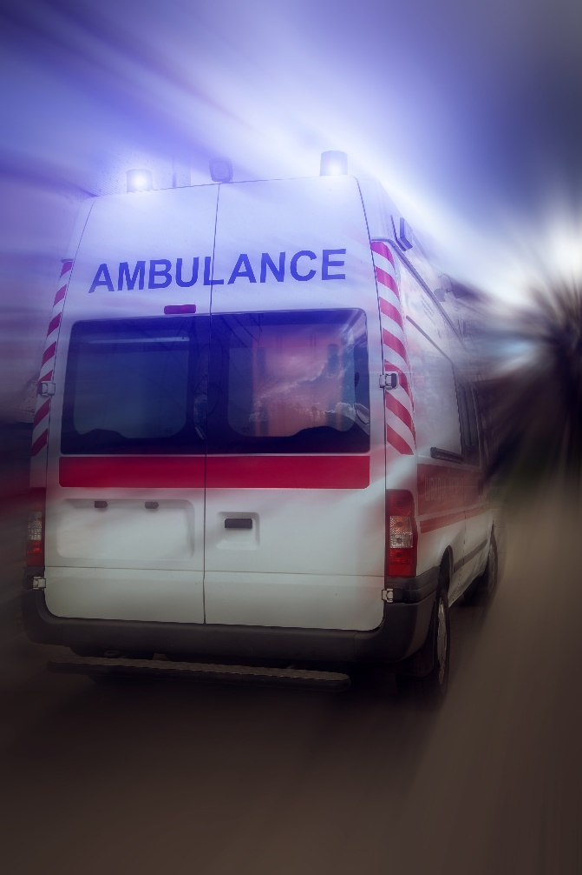
Erste Hilfe bei Erfrierungen
Kontrolle der Vitalfunktionen (Bewusstsein, Atmung, Herz-Kreislauf-System)
Person in eine wärmere Umgebung bringen
Erfrorene Gliedmaßen dürfen nicht berührt, bewegt, gedrückt oder belastet werden
Nach Möglichkeit steril abdecken
Nie zu schnell wieder erwärmen,
z. B. durch heiße Bäder
Nicht versuchen warmzureiben
Erwärmen des Körperstamms durch warme Getränke, Decken und Kleidung
Notruf 112 wählen
© Fotolia - 201786297

Slide 19
Vielen dank für Ihre Aufmerksamkeit

